Slide 1
React Native Template Builder
Ομάδα «blank»
Βαμβακάς Παναγιώτης Π2019118
Βρούζος Γεώργιος Π2019026
Ζηγγόπης Χρήστος Π2019027
Καββαδίας Ερρίκος Φοίβος Π2019070

Slide 2
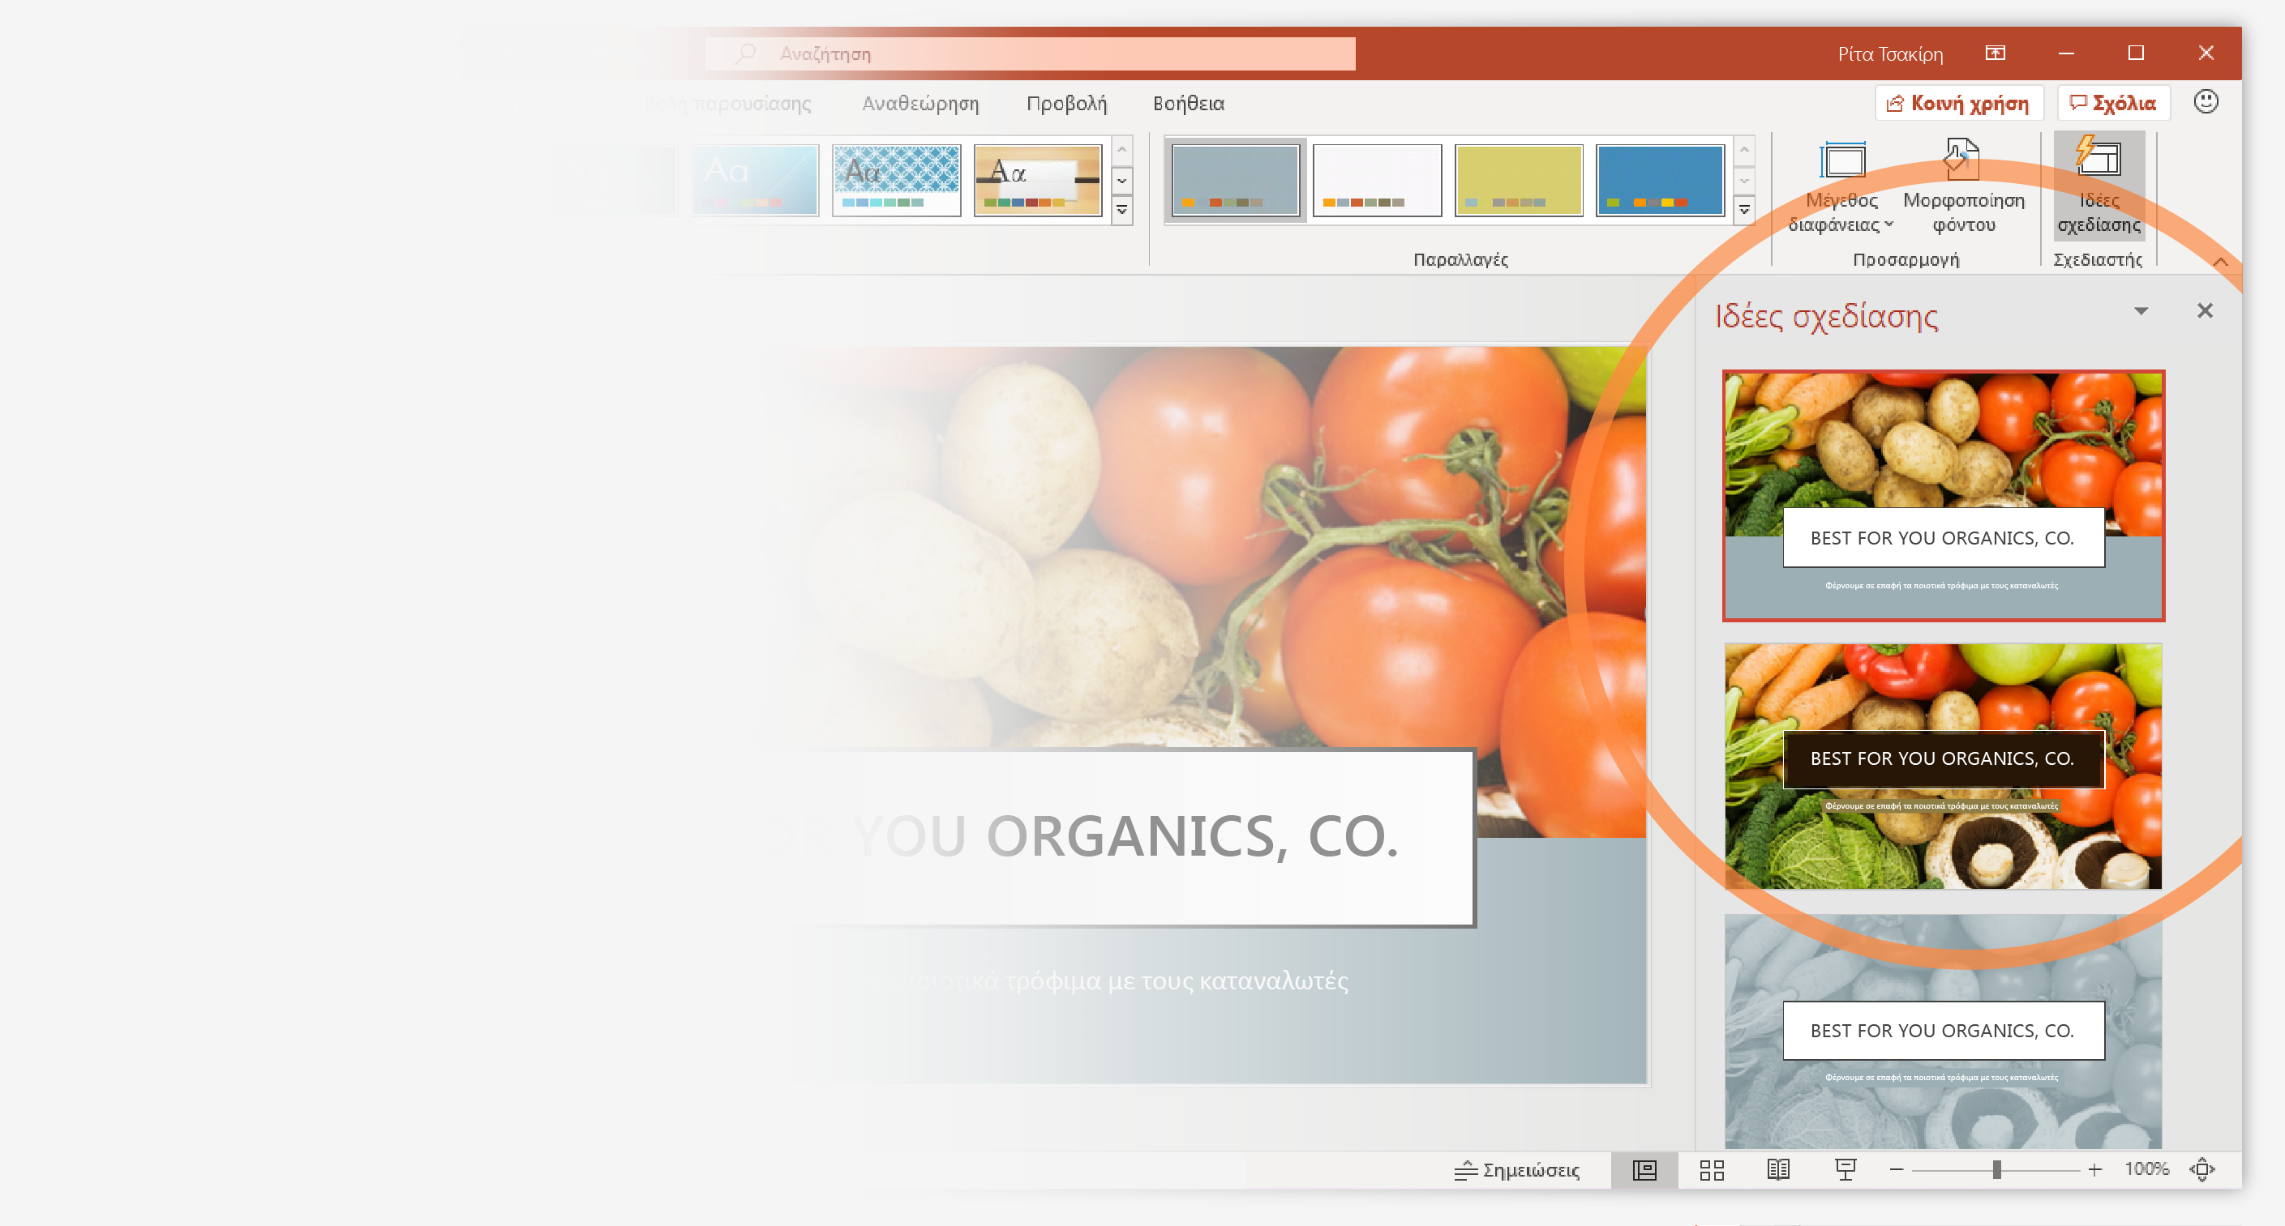
Γιατί χρειαζόμαστε το React Native Template Builder;
Για τους αρχάριους Developers που θέλουν να ξεκινήσουν ένα έργο σε React Native
Για αυτούς που θέλουν να πειραματιστούν με «τυχαία» layouts React Native ώστε να πάρουν ιδέες.

Slide 3

Τι είναι η React Native;
Είναι ένα open source framework της Facebook για ανάπτυξη mobile εφαρμογών.

Slide 4
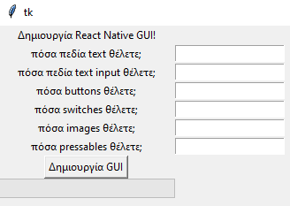
Πως ακριβώς λειτουργεί ο Builder;
Τρέχοντας το πρόγραμμα εμφανίζεται το GUI της εφαρμογής
1

Slide 5
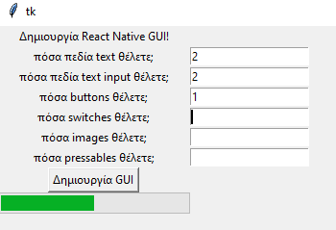
Πως ακριβώς λειτουργεί ο Builder;
2
Ο χρήστης / developer επιλέγει πόσα components ανά κατηγορία θέλει να προστεθούν.
Εδώ ζητάει 2 πεδία κειμένου, 2 labels και 1 button.
Πατώντας «Δημιουργία GUI» αρχίζει να εκτελείται ο Generator.

Slide 6
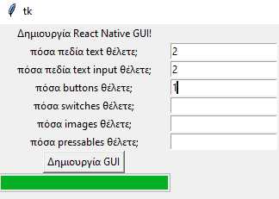
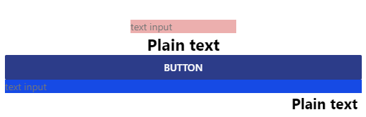
Πως ακριβώς λειτουργεί ο Builder;
3
Όταν ολοκληρωθεί η εκτέλεση, έχει δημιουργηθεί το «τυχαίο» template που σε αυτή την περίπτωση είναι:

Slide 7
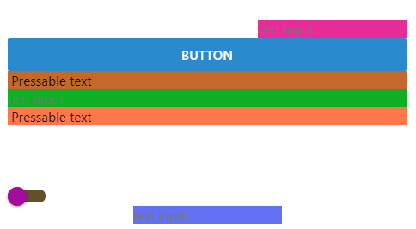
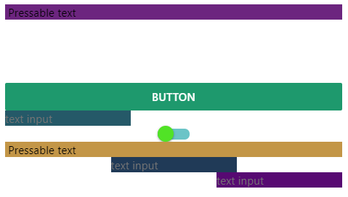
Τι εννοούμε «τυχαίο;»
Τα components που επιλέγει ο χρήστης εμφανίζονται με τυχαία σειρά.

Slide 8
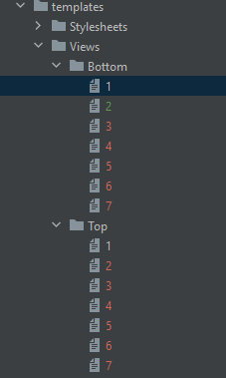
Τι εννοούμε «τυχαίο;»
Στο φάκελο Top υπάρχουν πρότυπα για το header του αποτελέσματος και στο Bottom για το footer.
Αυτά επιλέγονται τυχαία σε κάθε εκτέλεση.

Slide 9
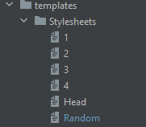
Τι εννοούμε «τυχαίο;»
Επίσης υπάρχουν πρότυπα templates με stylesheets.
Και αυτά επιλέγονται τυχαία σε κάθε εκτέλεση.

Slide 10
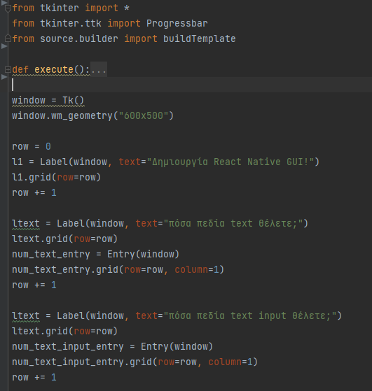
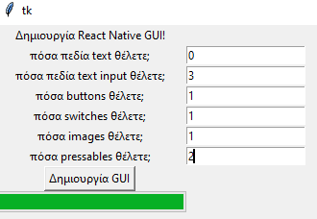
Πως υλοποιήθηκε;
Για να γίνει πιο φιλικός ο generator, αναπτύχθηκε GUI, με χρήση της βιβλιοθήκης tkinter.

Slide 11
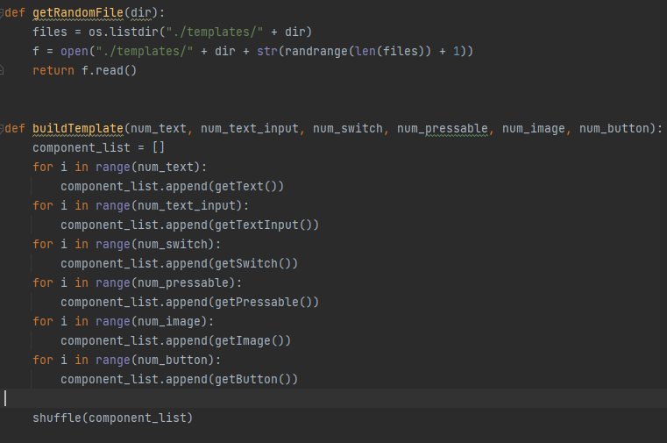
Πως υλοποιήθηκε;
Όταν ο χρήστης πατήσει «Δημιουργία GUI» καλείται ο κυρίως κώδικας.
Λαμβάνοντας υπόψη τις επιλογές του χρήστη, δημιουργεί τα αντίστοιχα components και μετά τα ανακατεύει ώστε να έχουν τυχαία σειρά.

Slide 12
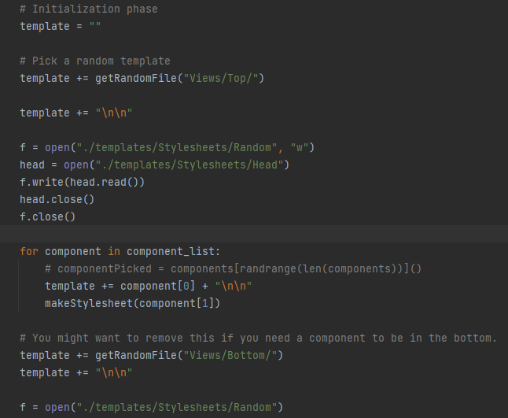
Πως υλοποιήθηκε;
Στη συνέχεια επιλέγει τυχαία τον «επάνω» / «κάτω» σκελετό και τα styles.
Τελικά όλα τα παραπάνω γράφονται στο αρχείο «Template_xxx.js».

Slide 13
Αποτελέσματα εκτέλεσης
Με βάση την επιλογή του χρήστη, διαδοχικές εκτελέσεις του generator δημιουργούν τα παρακάτω react native templates.

Slide 14
Τι μάθαμε υλοποιώντας την εργασία;
Δοκιμάσαμε διάφορες βιβλιοθήκες για δημιουργία GUI σε python και καταλήξαμε στην tkinter.
Δουλέψαμε πολύ στην επεξεργασία αρχείων.
Χρησιμοποιήσαμε συναρτήσεις για υλοποίηση «τυχαίων» αποτελεσμάτων.
Καταλάβαμε καλύτερα τη λειτουργία της React Native.
Μάθαμε πως μέσω μιας γλώσσας προγραμματισμού (python) γίνεται code generation σε άλλη γλώσσα (React Native)

Slide 15
Βελτιώσεις
Προσθέτοντας πιο καλοδουλεμένα πρότυπα από τα οποία γίνεται η τυχαία επιλογή, θα υπάρξει πιο όμορφο αισθητικά αποτέλεσμα.
Προσθήκη placeholder tags, ώστε να επιλέγει περίπου ο χρήστης που θα εμφανίζονται τα components π.χ να ζητάει τα κουμπιά να μπαίνουν στο κάτω αριστερά τμήμα του παραθύρου.

Slide 16
Έχετε περισσότερες ερωτήσεις σχετικά με τον React Native Builder;
Επισκεφθείτε το ιστολόγιο της εργασίας
https://react-native-template-builder.blogspot.com/2021/05/react-native-template-builder.html
Ο κώδικας της εφαρμογής διατίθεται ως open source στο
https://github.com/Vuxxs/react-native-template-builder
Video – παρουσίαση
https://www.youtube.com/watch?v=Ejwwq1q309E
Notes:
Σε λειτουργία προβολής παρουσίασης, επιλέξτε τα βέλη για να επισκεφθείτε συνδέσεις.

